Slide 1
ЛОКАЛИЗАЦИЯ УЧАСТКОВ
ИНЖЕНЕРНО-ГЕОЛОГИЧЕСКИХ ОСЛОЖНЕНИЙ
В ПРОЦЕССЕ ГЕОФИЗИЧЕСКОГО МОНИТОРИНГА
(НА ПРИМЕРЕ ВЕРХНЕКАМСКОГО МЕСТОРОЖДЕНИЯ СОЛЕЙ)
МЕЖДУНАРОДНЫЙ НАУЧНЫЙ СЕМИНАР
"ВОПРОСЫ ТЕОРИИ И ПРАКТИКИ ГЕОЛОГИЧЕСКОЙ ИНТЕРПРЕТАЦИИ ГЕОФИЗИЧЕСКИХ ПОЛЕЙ" имени Д. Г. УСПЕНСКОГО – В.Н. СТРАХОВА
48-я СЕССИЯ
Л.А. Христенко* Ю.И.Степанов
ГИ УрО РАН, Пермь
Санкт-Петербург - 2022 г

Slide 2
Метод редких сочетаний (МРС) - метод безэталонного прогнозирования
Качественная комплексная интерпретация совокупности различных геофизических признаков может осуществляться с использованием методов распознавания образов, когда эти признаки сравниваются с соответствующими признаками объектов известной природы, которые служат эталонами.
При отсутствии эталонов используются алгоритмы самообучения. Метод редких сочетаний (МРС) является одним из методов безэталонного прогнозирования аномальных зон по комплексу признаков.

Slide 3
Суть метода редких сочетаний (МРС)
В каждой точке сети наблюдений выполняется расчет относительной частоты встречаемости, т.е. отношения числа значений поля, попадающих в заданный интервал амплитуд, к общему числу заданных точек поля. Матрицы относительных частот для различных полей (трансформант) суммируются, результативная матрица представляет собой суммарный спектр относительных частот.
Минимальные значения параметра МРС (частоты) отвечают наиболее аномальным в широком смысле, редким сочетаниям всех использованных признаков, т.е. являются индикаторами наличия слабо распространенных на данной площади геологических образований.
Метод был предложен Н. Н. Боровко в и апробирован на золоторудных и редкометальных месторождениях Казахстана в 1973 г.

Slide 4
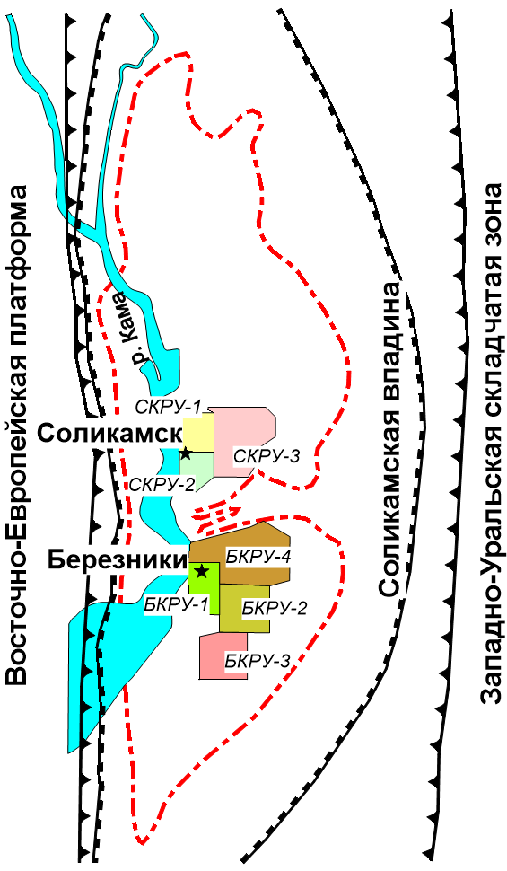
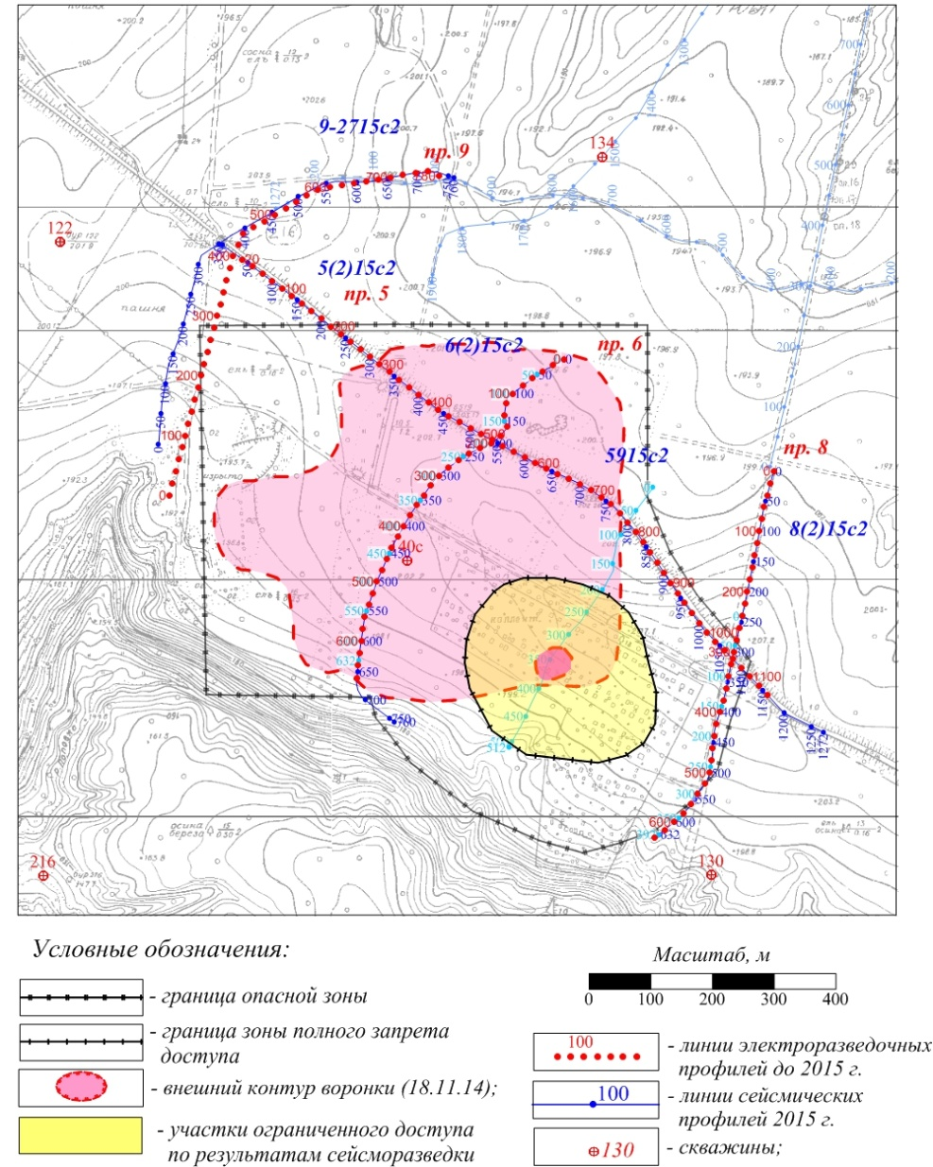
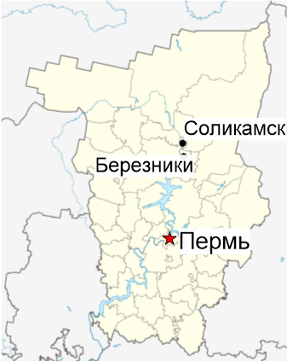
Схема расположения участка исследований
Задачи электроразведочных методов: выделение и оконтуривание участков инженерно-геологических осложнений, прослеживание динамики изменения во времени характера их поведения и положения на профилях наблюдений.

Slide 5
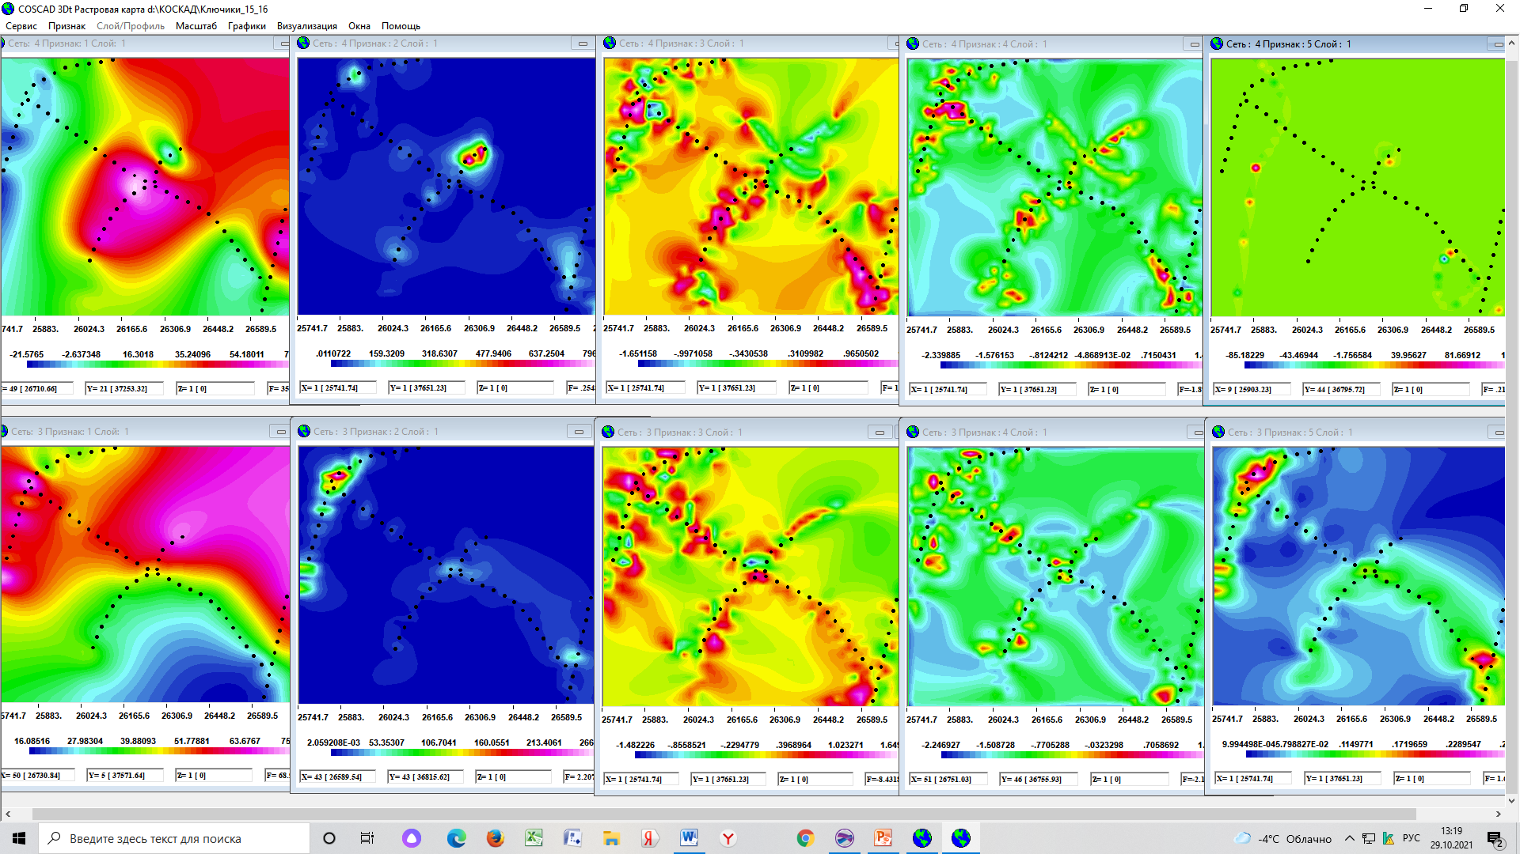
СТАТИСТИЧЕСКИЕ ХАРАКТЕРИСТИКИ
Значений ПОТЕНЦИАЛА ЕСТЕСТВЕННОГО ПОЛЯ
КАЖУЩЕГОСЯ СОПРОТИВЛЕНИЯ (АВ=100 м)
Среднее Дисперсия Асимметрия Эксцесс Коэфф. вариации

Slide 6
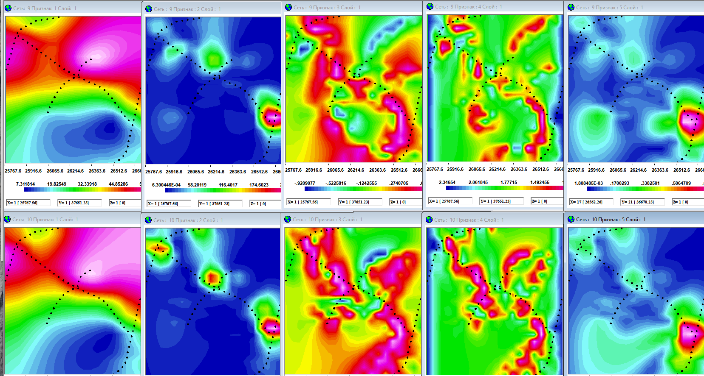
СТАТИСТИЧЕСКИЕ ХАРАКТЕРИСТИКИ
КАЖУЩЕГОСЯ СОПРОТИВЛЕНИЯ (АВ=200 м)
КАЖУЩЕГОСЯ СОПРОТИВЛЕНИЯ (АВ=400 м)
Среднее Дисперсия Асимметрия Эксцесс Коэфф. вариации

Slide 7
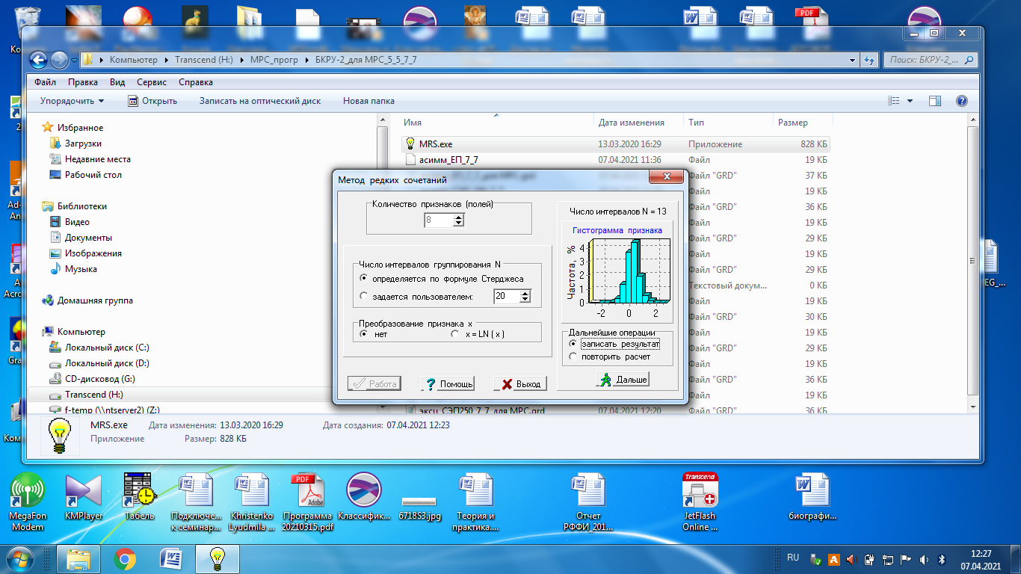
Реализация метода редких сочетаний в программе MRS (Долгаль А.С.)
программа позволяет выполнять преобразование логнормального распределения к нормальному: х=In(х);
- для повышения устойчивости решений число интервалов разбиения амплитуд признака при построении единичного частотного спектра зафиксировано и составляет 100

Slide 8
МАТРИЦА МРС - ЭТО МАТРИЦА СУММАРНЫХ ОТНОСИТЕЛЬНЫХ ЧАСТОТ ПРИЗНАКОВ
относительная частота встречаемости в каждой точке сети наблюдений (отношение числа значений поля, попадающих в заданный интервал амплитуд, к общему числу заданных точек поля)
матрица МРС
мин. значения
М, D, A,Е, V – признаки (средние, дисперсии, коэффициенты асимметрии , эксцесса , вариации)

Slide 9
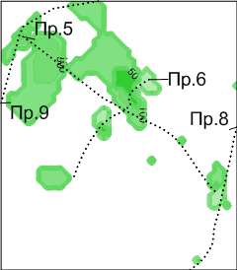
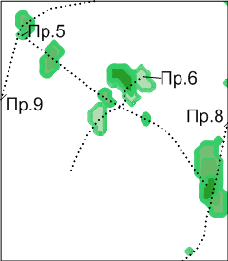
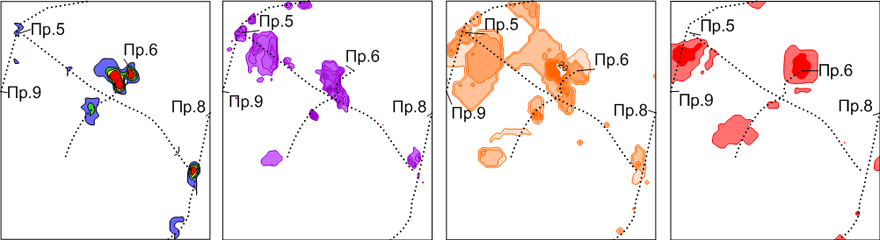
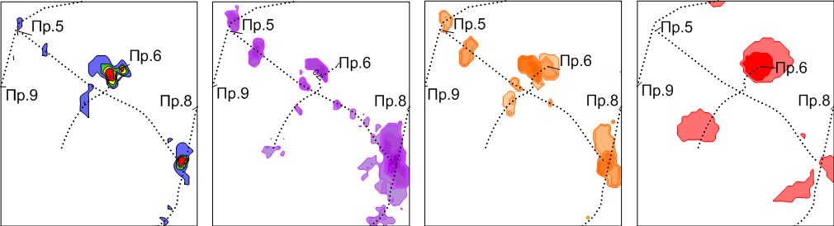
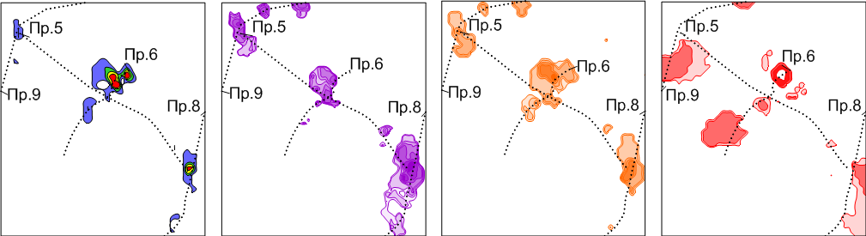
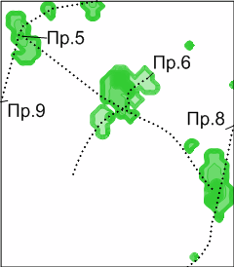
ЛОКАЛИЗАЦИЯ ИНЖЕНЕРНО-ГЕОЛОГИЧЕСКИХ ОСЛОЖНеНИЙ
методом общего
расстояния
МЕТОДОМ РЕДКИХ СОЧЕТАНИЙ
АВ=100 м
АВ=200 м
АВ=400 м

Slide 10
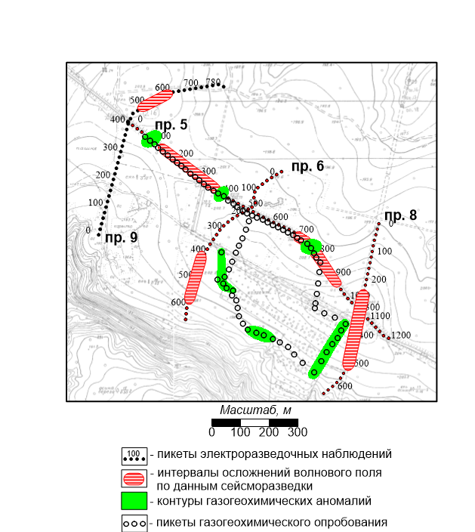
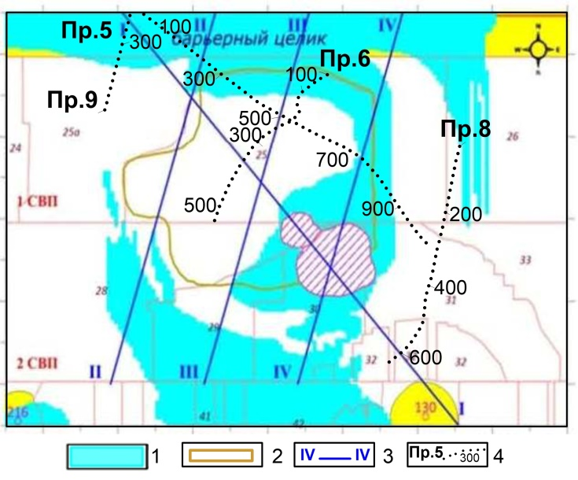
РЕЗУЛЬТАТЫ ИНТЕРПРЕТАЦИИ ДАННЫХ СЕЙСМОРАЗВЕДКИ И ГАЗОГЕОХИМИЧЕСКОГО ОПРОБОВАНИЯ
Распределение зон техногенной трещиноватости в верхней части терригенно-карбонатной толщи
1- зона техногенной трещиноватости; 2 – зона обрушения;
3 – разрез; 4 – профили электроразведочных наблюдений
Девятков С.Ю. Геомеханическая оценка развития зон техногенной трещиноватости в надсоляной толще на аварийном участке рудника СКРУ-2 / Горное эхо. 2020. № 1 (78).
по данным Отчета по договору №452/2017/23 с ПАО «Уралкалий», 2017г. Санфиров И.А.

Slide 11
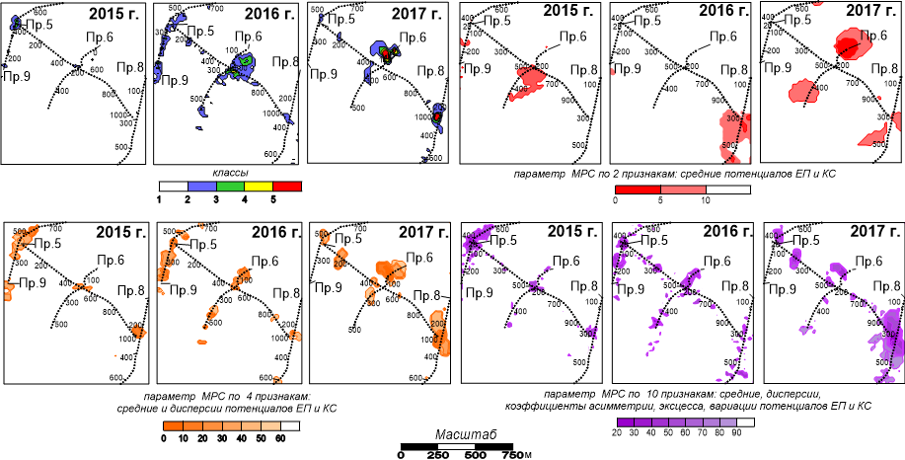
Результаты классификаций методом общего расстояния и параметры МРС

Slide 12
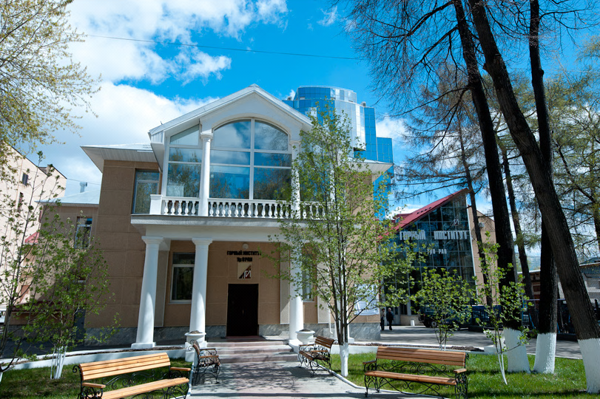
Благодарю за внимание

